Slide 1
XML R&D Activities at
SNU OOPSLA Lab.
SNU OOPSLA Lab.
Prof. Hyoung-Joo Kim
www.oopsla.snu.ac.kr
www.itcamp.co.kr

Slide 2
Table of Contents
  Motivation of XML Research
  SNU OOPSLA Lab
  XML Research
    querying XML data
    transforming XML data
    information retrieval
  Lab venture: ITcamp

Slide 3
What is XML?
XML의 필요성
  텍스트와 다른 미디어가 인터넷 상을 이동하는데 통일된 framework가 필요
What is XML?
  ‘eXtensible Markup Language’
  developed by the W3C
  a data format for storing structured and semi-structured text for dissemination and ultimate publication, perhaps on a variety of media
  self-describing

Slide 4
HTML & XML
<tr>
<td>
<font color=“red”> 이름
</font>
</td>
<td> 고소영 </td>
</tr>
<tr>
<td>
<b> 주소 </b>
</td>
<person>
<name>고소영
</name>
<city>서울
</city>
</person>
HTML: 화면 출력 모양을 지정하기 위한 태그
XML: 문서의 의미를 지정하기 위한 태그

Slide 5
Motivation of XML Research
As XML has become a universal data exchange format, it has generated several problems
  storing XML data
  querying XML data
  transforming XML data
  information retrieval: giving search engines a hint

Slide 6
Why XML? (1)
System , application들 사이의 문서교환 증가
text 이외의 정보 - image , video , sound 등 기타media -가 같이 존재하는 복합문서가 일반화
문서의 독립성(문서가 system, 언어, 주변기기, 네트워크 등에 종속적이지 않을 것) 에 대한 요구 증가
문서의 효율적인 저장과 검색이 중요한 issue로 대두
문서의 구조화 촉구

Slide 7

비구조화 문서 vs 구조화 문서
Vender B
(presentation)
Vender B
(presentation)
Vender A
(DB)
Vender A
(DB)
재작업
display
display
재작업
display
Vender C
(종이유인물)
재작업
Vender D
Vender C
(종이유인물)
Vender D
구조화 된 문서
비구조화 된 문서
구조화된 문서파일이 있으면,
다른 application으로 문서를 보려면,
각기 다르게 display file 을 만들고,
문서 파일 은 건드리지 않는다.
위의 경우 다른 application으로 문서를
보려면, 각각 문서를 다시 만들어
주어야 한다. (재공학)
The ubiquitous XML
SNU
OOPSLA Lab.

Slide 8
Why XML? (2)
구조화 된 문서의 이점
  입력, 편집, 출판 등 작업의 시공간적 분리
  정리, 관리, 유통, 배포가 용이함
  다양한 포맷으로 출판 가능
  지능형 정보검색
  파생문서의 자동 생성

Slide 9
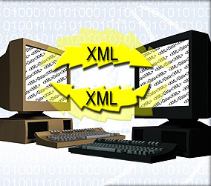
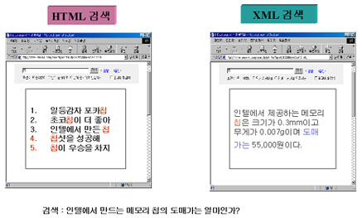
What are XML for ?
Business to Business
  기업간 비즈니스 어플리케이션의 통합
Electronic Data Interchange
  시스템 간 데이터 교환
Advanced Information Management System
  모든 유형의 데이터 통합 관리
  Co-Work
  지식관리시스템
Advanced Search System
  키원드, 구조, 태그
  상품 카탈로그 검색
* image source : IBM

Slide 10

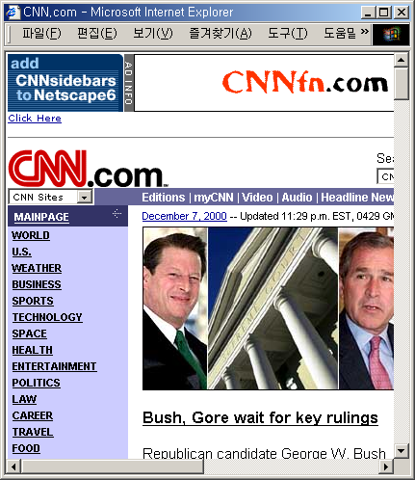

XML Applications-XSL
WML-XSL
XML Doc.
WML
HTML-XSL
HTML
Book-XSL
Book

Slide 11
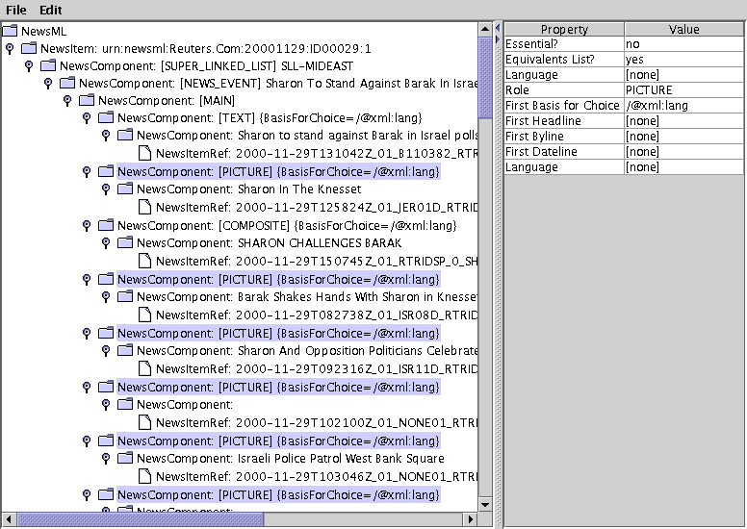
XML Applications-NewsML

Slide 12
XML 기술 시장의 현황 (1)
외국 선진 기업
  XML 표준화 규약 (eFramework, ebXML등)
  XML 요소기술과 응용 component 개발
국내 기업
  XML 기술의 중요성은 인정
  XML 전문벤쳐: 25 개 내외
  시장의 한계

Slide 13
XML 기술 시장의 현황(2)
정부의 역할
  정통부: ‘e코리아 건설’, On-offline integration, eMarketplace global화
  산자부: B2B 인프라 조성, 1만 IT기업 ERP지원, 산업 단지의 디지털화
  => XML 기술을 외국의 선진 기업에 빼앗기기 전에 벤처 기업 육성책 필요 (XML 분야 산업 육성)

Slide 14
Table of Contents
  Motivation of XML Research
  SNU OOPSLA Lab
  XML Research
    querying XML data
    transforming XML data
    information retrieval
  Lab venture: ITcamp

Slide 15
SNU OOPSLA Lab. 연혁(1)
91.1월: SNU Oopsla Lab
김형주 교수 외 1기 4명
’92-’93 SRP, SOP 태동
’95-’97 SRP, SOP 발표회,
공기반 연구비 상환,
상용화 노력
1991년 ∼ 1997년
’98 XML 연구 방향 설정
’99 정보과학회 최다 논문상
2000.7 ㈜ITCAMP
XML 전문 벤처 탄생
박사 6, 석사 40명 배출
1998년 ∼ 2001년
DBMS 연구기간
XML 연구기간

Slide 16
SNU OOPSLA Lab. 연혁(2)
10년간 연구성과
국제 논문지 : 25편 (SCI급)
국내 논문지 : 55편 (정보과학회 논문지)
국내외 학술회지 : 20편
국내 특허 : 6건
프로그램 등록: 6편

Slide 17
SNU OOPSLA Lab. 연혁(3)
1995.04 - 1997.03 객체지향DBMS를 이용한 초고속정보통신망에서 비디오 교육 질의 시스템 개발 - 정보통신부
1995.08 - 1996.07 SRP상용화 연구 - SRP 콘소시엄
1996.01 - 1996.06 SOP상용화 연구 - SOP 콘소시엄
1997.12 - 1999.09 웹트랜잭션 서버를 위한 객체지향 컴포넌트 개발에 관한 연구 - 과기처
1999.09 - 2006.08 전자상거래를 위한 데이터베이스 기반 기술 연구 - 교육부 두뇌한국21사업단
1999.07 - 2001.06 공간데이터베이스의 확장 및 공간 데이터 웨어하우징 응용에 관한 연구 - 정통부(대학기초연구과제)
http://oopsla.snu.ac.kr/oopsla10/project/project.htm 참조
주요 프로젝트

Slide 18
Table of Contents
  Motivation of XML Research
  SNU OOPSLA Lab
  XML Research
    querying XML data
    transforming XML data
    information retrieval
  Lab venture: ITcamp

Slide 19
Signature Method(1)
XML Research: XML query processing
XML query ➔ Regular path expression
Regular path indexes
  Path index[Bertino, TKDE’89]
  1, 2, T-index[Suciu, ICDT’99]
Why Signature?
  All possible paths cannot covered by these indexes because of high storage requirement

Slide 20
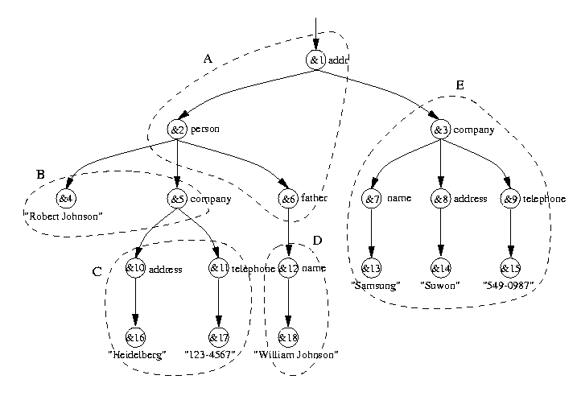
DOM Tree for XML Data
XML Research: XML query processing
Notes:
1. 그림은 XML 데이터가 DOM 그래프 모델에 매핑된 모습을 나타낸다.
2. 그림에서 &2, &3 등은 객체 식별자를 나타내고 점선으로 연결된 A,
B, C 등은 그래프의 노드가 같은 페이지에 저장되어 있음을 나타낸다.
3. 이러한 XML 문서에 대한 질의는 그래프 탐색으로 이루어지는데
Block traversing의 주요 아이디어는 객체 탐색 시 같은 페이지에
있는 객체를 먼저 처리한다는 것이다. 예를 들어 객체 &1, &2를 처리
하고 객체 &4를 처리하지 않고 같은 페이지에 있는 객체 &6을 먼저
처리한다.

Slide 21
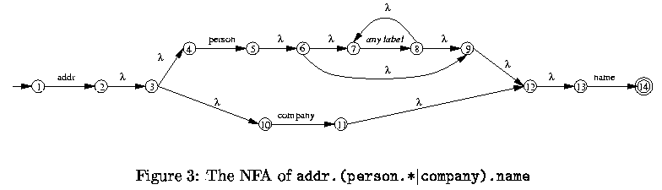
Signature Method(2)
XML Research: XML query processing
PS_{n} = {x|x는 NFA의 상태 노드 n의 한 NFA 경로에 나타나는 모든 레이블의 시그니처 값을 비트 연산 OR 한 값}
S_{n} = {x|x는 DOM 그래프 상에서 자식 노드의 시그니처 값을 OR한 값}
PS_{i} ^ S_{n} = PS_{i} 이면 탐색이 진행됨
Notes:
1. 시그니쳐 방식은 질의 처리를 위한 그래프 탐색시 하위노드에 대한
레이블 정보를 이진의 해쉬값으로 가지는 시그니쳐를 이용한 효율적인
질의 처리 방법이다.
2. 그림은 질의 addr.(person.*|company).name 에 대한 NFA를
나타낸다.
3. XML 질의는 이 오토마타에 따르는 앞 장의 dom 그래프를 탐색함
으로써 수행되는데 dom의 한 객체를 탐색할 때 객체 n의 시그니쳐 Sn
과 오토마타의 한 패스의 시그니쳐 Si 값을 and 했을 때 Si 값이
나와야 그 노드를 탐색할 필요가 있게 된다.

Slide 22
Block Traversing(1)
XML Research: XML query processing
  Q: /addr/person/*/name
addr
person
name
any label
A query automaton
Notes:
1. 그림은 XML 데이터가 DOM 그래프 모델에 매핑된 모습을 나타낸다.
2. 그림에서 &2, &3 등은 객체 식별자를 나타내고 점선으로 연결된 A,
B, C 등은 그래프의 노드가 같은 페이지에 저장되어 있음을 나타낸다.
3. 이러한 XML 문서에 대한 질의는 그래프 탐색으로 이루어지는데
Block traversing의 주요 아이디어는 객체 탐색 시 같은 페이지에
있는 객체를 먼저 처리한다는 것이다. 예를 들어 객체 &1, &2를 처리
하고 객체 &4를 처리하지 않고 같은 페이지에 있는 객체 &6을 먼저
처리한다.

Slide 23
Block Traversing(2)
XML Query 예제
  Q: /addr/person/*/name
  Depth first search 탐색
    &1,&2,&4,&5,&10,&16,…
  Block Traversing 탐색
    &1,&2,&6,&12,&18,…
  => page fault 횟수를 줄임
Notes:
1. XQuery는 W3C에서 최근에 제안된 XML에 대한 질의 언어이다.
2. 주어진 질의에 대하여 기존의 깊이 우선 탐색(DFS) 기반의
그래프 탐색에 비하여 block traversing에서는 같은 페이지의 객체를
우선 탐색하기 때문에 page fault가 일어날 확률이 적어지게 된다.

Slide 24
Optimized Object Navigation
XML Research: XML query processing
Merge two techniques
  signature technique
  block traversing
Reduce a great amount of page I/O
Notes:
1. Optimized Oject Navigation 방식은 시그니쳐 방식과 block
traversing 방식을 혼합한 방식으로 페이지 I/O를 줄이게
된다.

Slide 25
Related Publications
시그니쳐를 이용하여 XML 질의를 효율적으로 처리하는 기법
Sangwon Park, Hyoung-Joo Kim, SigDAQ: An Enhanced XML Query Optimization Technique, 2001, accepted for the Journal of Systems and Software:
시그니쳐를 이용한 향상된 XML 질의 처리 기법
Sangwon Park, Hyoung-Joo Kim, A New Query Processing Technique for XML Based on Signature, 7th International Conference on Database Systems for Advanced Applications(DASFAA), April 18-20, 2001, Hong Kong
블록 탐색 기법과 시그니쳐 기법을 혼합한 XML 질의 처리 기법
Sangwon Park, Dong-Joo Park, Tae-Sun Chung, Hyoung-Joo Kim, An Optimized Object Navigating Technique for XML in Object Repositories, submitted for a journal

Slide 26
Classification of DTD Elements(1/3)
XML Research: XML query processing
Why DTD?
  XML 문서는 기존 비정형 데이터 모델과는 달리 DTD라는 스키마 정보를 제공
  DTD ➔ Hint for XML query processor
How?
  DTD로부터 각 element를 sub-element 에 따라 그룹으로 나눔
  Classification 정보 ➔ reduce DOM graph search space

Slide 27
Classification of DTD Elements(2/3)
XML Research: XML query processing
<!ELEMENT person (name, e-mail*, (company|school))>
The corresponding relaxed regular expression:
person,name,(e-mail| ),(company|school)
start
0 | {e-mail, school}
1 | {e-mail, company}
2 | {school}
3 | {company}
email
name
school
company
person
company
A classification tree and a classification table
Notes:
1. 앞 장의 오토마타로부터 DTD의 요소를 그가 가지는 레이블에
따라 구분할 수 있다.
2. 즉, 사람을 e-mail을 가진 학생, e-mail을 가진 회사원, e-mail을
가지지 않는 학생, e-mail을 가지지 않는 회사원으로 나눌 수
있다. 이 정보는 질의 처리 시에 그래프 탐색 범위를 줄이는데 이용된다.
예를 들어 특정 질의가 e-mail을 가진 학생에 대한 질의라면
다른 종류의 사람은 탐색할 필요가 없다.

Slide 28
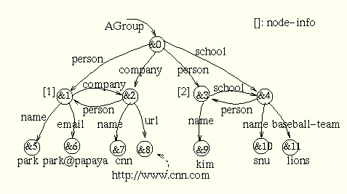
Classification of DTD Elements(3/3)
Q: /AGroup/person/email
  객체 &0 탐색 후 객체 &1과 객체 &3의 node-info를 봄
    객체 &1: email을 가지므로 탐색
    객체 &3: email을 가지지 않으므로 탐색 안함
Notes:
1. 그림은 OEM 모델로 표현된 XML 문서를 의미한다.
2. 주어진 XQuery에 대하여 질의가 email을 가진 사람에 대한 질의
이므로 객체 &3은 email이 없는 학생이므로 탐색할 필요가 없다.
즉 노드는 DTD 정보로부터 알 수 있는 정보와 DTD 정보로부터는
정확히 알 수 없어 NodeInfo를 이용하는 방법이 있다.
&1은 NodeInfo가 [1] 이므로 그 하위노드에 email이 있음을 알 수 있으나
&3의 NodeInfor는 [3]이므로 그 하위 노드에 email이 없음을 알 수 있으므로
&3의 하위 노드는 탐색할 필요가 없다.
MergeNodeInfo
위 방법 외에도 하위 노드 전부에 관한
정보를 유지하는 MergeNodeInfo가 있다.

Slide 29
Related Publications
그래프 형태로 저장된 XML 데이터에 대하여 DTD로부터 Index 정보 를 뽑아 내어 질의 처리기에 힌트를 주는 기법
Tae-Sun Chung and Hyoung-Joo Kim, "Extracting Indexing Information from XML DTDs", accepted for Information Processing Letters, 2001
XML DTD에서 계승 정보를 뽑아 내어 OODB 의 스키마를 추출해 내는 기법
Tae-Sun Chung, Sangwon Park, Sang-Young Han, Hyoung-Joo Kim, "Extracting Object-Oriented Schemas from XML DTDs Using Inheritance", 2nd International Conference on Electronic Commerce and Web Technologies(EC-Web) with LNCS, Sep. 3-7, 2001, Technical University of Munich, Germany
다중 정규식에 대한 뷰를 이용한 질의 변환과 질의 처리 방법
Tae-Sun Chung and Hyoung-Joo Kim, "An Efficient Technique for Evaluating Queries with Multiple Regular Path Expressions", accepted for the Journal of KISS, 2001

Slide 30
XWEET System (3 tier)
XML Research: XML transformation
Application Module
HTTP
HTML/XML
Templates
XQP
HTML/XML
WPGs
XWEET Web Service Manager
HTTP
XSI
Internet
mediator
mediator
Data Source
Parser
PDM
Persistent
Store
Wrapper
Notes:
XML 데이타를 저장, 질의할 수 있는 시스템을 OOPSLA 연구실에서 만들었다.
크게 XML 데이타를 저장하는 부분, Wrapper를 이용하여 데이타를 가져오는 부분,
이들에 대하여 질의를 처리하는 부분, 웹 응용에서 트랜잭션을 처리하는 부분으로 나눌 수 있다.
각각의 자세한 내용은 참고문헌을 참고하면 된다.
여기서는 특히 이 부분 중 Wrapper에 대하여 설명한다.
XWEET에서 사용하는 랩퍼란 임의의 외부 데이타 소스에 대하여
이를 XML로 가공하는 부분이다.
1. XWEET: XML DBMS for WEb EnvironmenT
2. XWEET는 html 문서를 xml로 바꾸어주는 부분, 질의 처리 부분인
XQP, 데이터 소스 부분 등으로 나누어 진다.

Slide 31
Transformation Scenario
XML Research: XML transformation
Unstructured
Wrapper
Semi
structured
XML2DBMS
Structured
Wrapper
Wrapper
Text file
Email?
HTML?
News?
RDBMS
OODBMS
XML
OEM
Notes:
1. 인터넷 상의 데이터는 그 구조가 unstructured, semi-structured
structured인 것으로 구분할 수 있는데 이들 간에 상호 변환이 필요하다.

Slide 32
XWS: XWEET Web-wrapper System
XML Research: XML transformation
Mapping
Characteristics of XWS system
  Supports the unified model on HTML pages
    Text stream view
    Ordered graph view
    Edge labeled graph view
  Provides GUI program for wrapper generation
  Provides XWS script languages designed by OO methodology
Extraction
Script File
Retrieval
Web Data Source(URL)
Repository
Notes:
1. XWS는 HTML 문서를 XML 문서로 바꾸어 주는 시스템으로
Mapping, Extraction, Retrieval 모듈로 나누어 진다.
2. 이 시스템은 perl script를 이용하여 사용자가 HTML 문서를
XML 문서로 바꾸는 룰을 명시하는 방식이다.
XWS의 장점 or 차별성:
1. HTML 페이지로부터 정보를 추출하기 위해 사용되는 데이터 모델과 연산자들은
HTML 문서의 다양한 뷰를 지원하기 위한 통합적 모델을 사용한다.
2. 래퍼 프로그램을 손쉽게 생성해 내기 위한 그래픽 인터페이스 프로그램을
제공한다.
3. 객체지향적으로 설계된 고수준의 스크립트 언어를 사용한다.

Slide 33
XWS: XWEET Web-wrapper System(2)
XML Research: XML transformation
<HTML><HEAD><TITLE>Search Result</TITLE></HEAD>
<BODY bgcolor="white" text="black" link ="black">
<table width="100%"><tr><td align="left"><a href="http://www.informatik.
uni-trier.de/~ley/db/anthology.html"><img alt="ACM SIGMOD Anthology"
src="http://www.informatik.uni-trier.de/~ley/db/AnLogo.gif" border=0
height=60 width=233></a></td><td align="right"><a href="http://www.
informatik.uni-trier.de/~ley/db/index.html"><IMG alt="dblp.uni-trier.de"
src="http://www.informatik.uni-trier.de/~ley/db/Logo.gif"border=0 height=60
width=170></a></td></tr></table>
$html = getpage(“http://www.abc.com”);
$h = new XWS::Node $html;
$r = $h->elem_w(‘table’,1)->elem_w(‘tr’)->elem_w(‘td’,2);
@string = $r->to_flat_string;
$result = convert_nl(\@string);
$xml = new XWS::Mapping
“.thesis*.item (.id^ .authorlist*.author .title)”
$result;
$xml->print_dtd();
$xml->print_xml();
<?xml version=“1.0” encoding=“ISO-8859-1”?>
<!DOCTYPE XWS_DOC [
<!ELEMENT thesis(item)*>
<!ELEMENT item(authorlist, title)>
<!ATTLIST item id CDATA #IMPLIED>
<!ELEMENT authorlist (author)*>
<!ELEMENT author (#PCDATA)>
<!ELEMENT title (#PCDATA)>
]>
<XWS_DOC>
<thesis>
<item id="0">
<authorlist>
<author>Takeyuki Shimura</author>
<author>Masatoshi Yoshikawa</author>
<author>Shunsuke Uemura</author>
</authorlist>
<title>Storage and Retrieval of XML Documents Using
Object-Relational Databases</title>
</item>
...
Notes:
1. XWS에서 mapping 모듈에 대한 예제이다.
2. 위의 박스에 나오는 형태로 perl script를 명시하면 xws는 dtd를
생성하고 extraction 모듈에서 뽑아낸 데이터를 이용하여 xml 문서를
생성하게 된다.

Slide 34
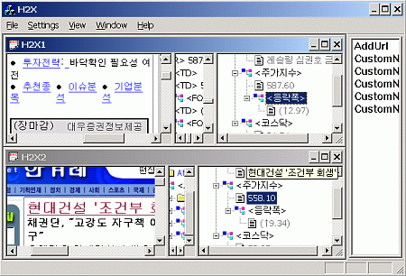
HTML2XML Wrapper(1)
XML Research: XML transformation
기존 방법
  script 언어 기반 : expert programmer
  기존 UI : 단순한 helper
HTML2XML
  wrapper generator
  UI 기반 : novice programmer
  기존 HTML 변경 시 변경 사항 추측하여 유연하게 동작
  action list 관리
    script 언어를 지원하여 복잡한 기능에 대응
Notes:
HTML2XML Wrapper와 XWS의 다른점
1. XWS에서는 래퍼 디자이너가 script language를 기술하는 반면, HTML2XML에서는
초보자들도 wrapper를 만들 수 있도록 간단한 mouse action만으로 wrapper가 만들어
질 수 있게 하는 프로그램을 제공한다.
2. 래퍼가 만들어지고 난 후, HTML 페이지의 layout이 변경된 경우에 기존에
만들어진 wrapper와 변경된 page layout을 바탕으로 새로 래퍼를 만들어 낼 수 있는
AI technique을 제공한다. (그래서 페이지의 변경이 크지 않은 경우에는 래퍼
프로그램의 변경이 필요없게 함)

Slide 35
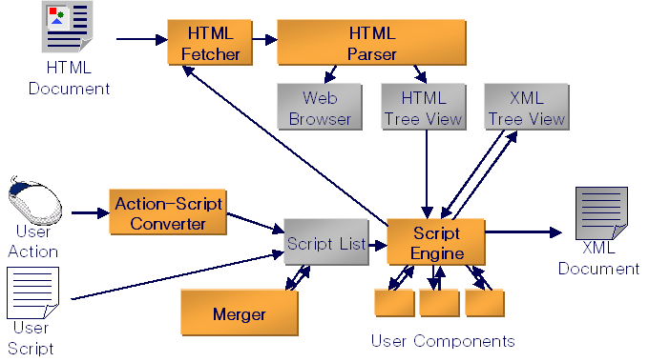

HTML2XML Wrapper(2)
XML Research: XML transformation
HTML
Document
User Action
XML
Document
User Script
User Component
Notes:
1. 주어진 HTML 문서와 사용자의 마우스 이동으로 얻어진 action에
대하여 action-script converter가 script list를 생성하고 결국
XML 문서를 생성하게 된다.

Slide 36
Related Publications
XWEET 시스템의 전체 구조와 각 부분들의 기능을 다룸
JaeMok Jeong, Sangwon Park, Tae-Sun Chung, Kangwoo Lee, Byung-Joon Lee, Kyung-Sub Min, Kang-Woo Lee, Hyoung-Joo Kim, XWEET: Architecture and Data Model, Journal of KISS : Database, Vol.28, No.2, Jun. 2001
HTML 문서를 XML 문서로 바꾸어 주는 XWS 시스템에 대한 논문
JaeMok Jeong, Hyoung-Joo Kim, "XWS: Extraction and Integration of Web information”, revised for Software Practice and Experience, 2000
HTML2XML Wrapper에 관한 논문
MunSung Zhang, JaeMok Jeong, Hyoung-Joo Kim, “GUI-based HTML2XML Wrapper using Inductive Reasoning”, submitted for JKISS, 2001
XML 스키마 에디터에 대한 논문
ChulMan Park, Sangwon Park, Hyoung-Joo Kim, “An XML Application Framework using XSD4j”, submitted for JKISS, 2001

Slide 37

XDOM Based Architecture
XML Research 2001: XML Storage
Application
XRS
XQP
XIR
XDOM
XRS: XML Restructuring System
XQP: XML Query Processor
XIR: XML Information Retrieval
ObjectCache
XFile
Notes:
1. 기존의 DBMS를 이용하지 않고 DOM 모델에 캐슁 기능을
첨가한 XDOM에 기반 구조를 나타낸다.
2. 저장 부분인 XDOM과 질의 처리기 부분인 XQP, information
retrieval 부분인 XIR, 그리고 사용자에게 다양한 XML 뷰를
보여줄 수 있도록 하는 XIRS로 나누어 진다.

Slide 38
XDOM
XML Research 2001: XML Storage
File based XML repository
  Cheap alternative of commercial XML DBMS(Ecxelon, Oracle 9i)
  Implemented by Java with DOM API support
  mobile machine, set top box 등 제한된 memory resource 환경에서 원활히 동작
  cf) PDOM
Notes:
XDOM이란 File based XML repository이다.
이것은 상용 DBMS를 쓰기에는 너무 비용이 많이 들어 사용하기가 힘들고
XML을 저장할 필요는 있는 경우에 사용할 수 있다.
이것은 Java로 구현되었으며 DOM API를 지원한다.
유사한 시스템으로 PDOM이 있다.
Java의 특징으로 메모리 관리를 사용자가 마음대로 할 수 없다는 점이다.
그러므로 메모리 관리를 효율적으로 해야 할 필요가 있다. 예를 들어
mobile system이나 set top box 등은 메모리가 많이 있지 않다.
이러한 시스템도 java 기반의 시스템들이 많고 앞으로 주고 받는 데이타가
XML이 되어 가고 있는 상황에서 제한된 메모리 리소스로 큰 XML 문서를
효율적으로 다룰 필요가 있다.
XDOM은 이러한 환경에서 잘 동작하도록 설계되었다.

Slide 39
XIR: Information Retrieval
XML Research 2001: XML IR engine
New retrieval model
New index
New Ranking Algorithm
  distance
  idf (inverted document frequency)
Path Inference
Keyword + Path info.
XML Document
Keyword only
Plain text document
Notes:
1. Information retrieval 분야에서 기존의 연구는 주로 plain text
document에서의 keyword search였다. XML 문서에서의 information
retrieval은 keyword뿐 아니라 path 정보를 이용할 수 있다.
2. 따라서 패스 정보를 포함하는 새로운 retrieval model, 새로운 인덱스,
새로운 랭킹 알고리즘, 패스 추출 법 등이 필요하다.
현재 path 정보를 이용하여 term 간의 distance나
idf(term의 희소성)을 이용하여 새로운 알고리즘을 연구중이다.

Slide 40
XRS: XML Restructuring System
XML Research 2001: XML Restructurer
1. granularity measure
DTD
XSLT1
Restructuring
Engine
User
View
XML source
XSLT2
XSLT3
Static module
2. user profile
Dynamic module
Notes:
XML 문서는 그 문서를 보는 사람에 맞게 문서를 가공해서 browsing을 해야한다.
예를 들어 배에 관한 매뉴얼이 XML로 되어 있을 때 이 문서를 정비사, 조종사, 선장이
본다고 가정하자. 그러면 그 문서를 보는 관점에 따라 문서의 browsing 형태가 달라져야 한다.
하지만 이렇게 문서를 원하는 사용자에게 맞게 가공하기 위하여 문서를 어떤 형태로 자르고
조작할 것인지에 관하여 일관성있는 방법을 제공하고 있지 못하다.
그러므로 XIRS에서는 XML의 문서의 DTD 정보를 입력 받아 그 문서를 어떤 형태로 분리할 것인지를
content provider에게 물어 이것을 바탕으로 user profile question과 XSLT skeleton을 만든다.
사용자(정비사, 조종사, 선장 등)는 제공된 user profile question에 대하여 답을 하게 되면 원하는
형태의 문서를 볼 수 있게 된다.

Slide 41
Table of Contents
  Motivation of XML Research
  SNU OOPSLA Lab
  XML Research
    querying XML data
    transforming XML data
    information retrieval
  Lab venture: ITcamp

Slide 42



Business Model
컨텐츠 관리
각종 XML 도구
웹 에이젼시
사이트 분석, 재구축
핵심 기술 지원
모의 테스트
사이버 강의

Slide 43


웹 에이젼시
사이트 분석, 재구축

Slide 44
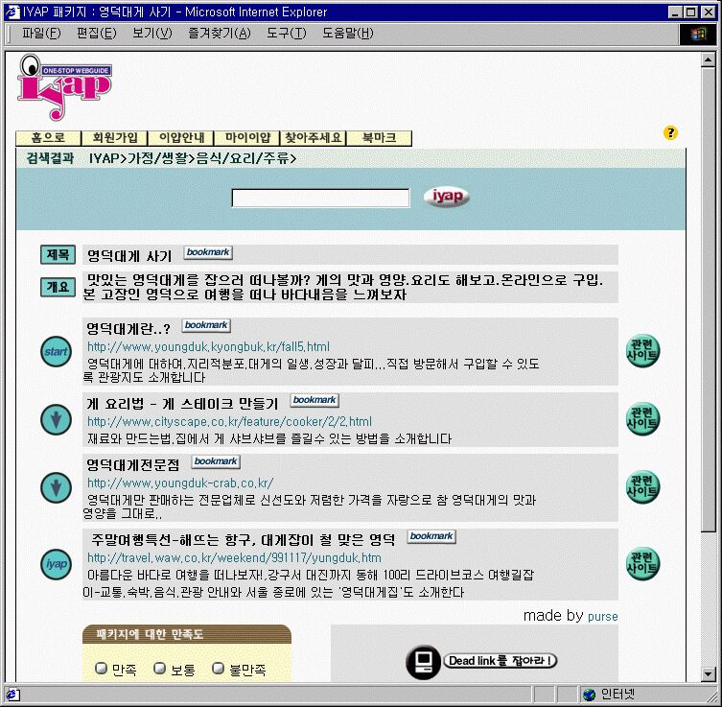
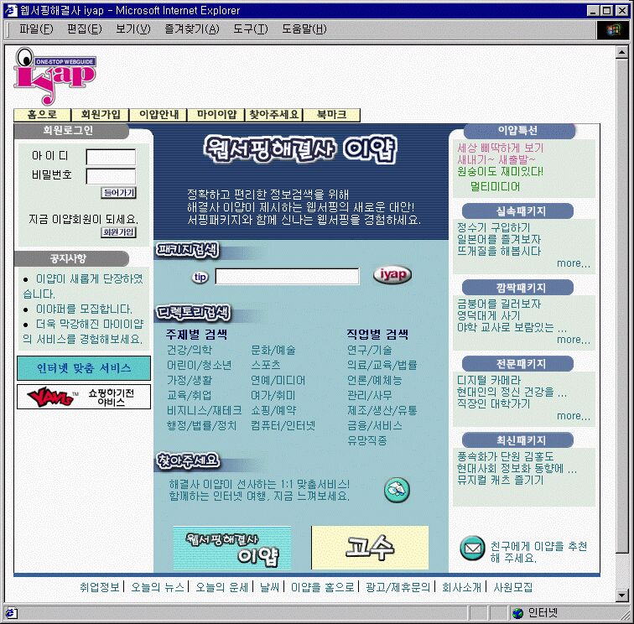
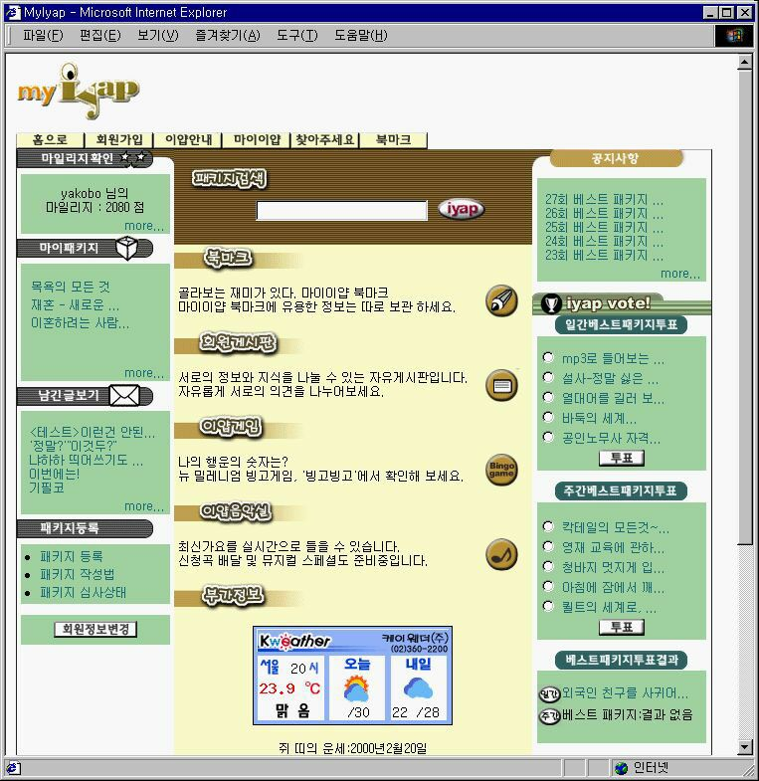
이얍(Iyap) 사이트

Slide 45
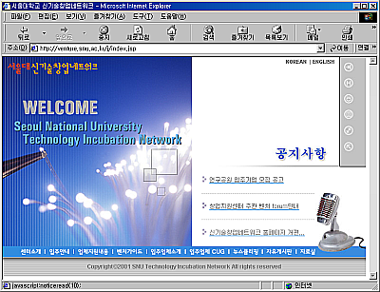
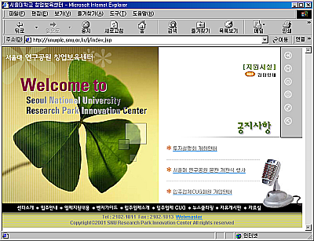
서울대 창업네트워크 사이트
서울대 신기술창업 네트워크
http://venture.snu.ac.kr
서울대 연구공원 창업보육센터
http://snurpic.snu.or.kr

Slide 46
모의 테스트
사이버 강의

Slide 47

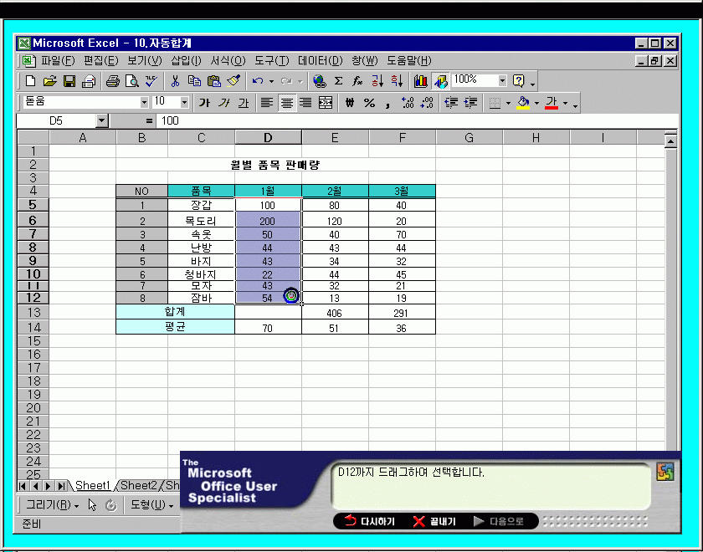
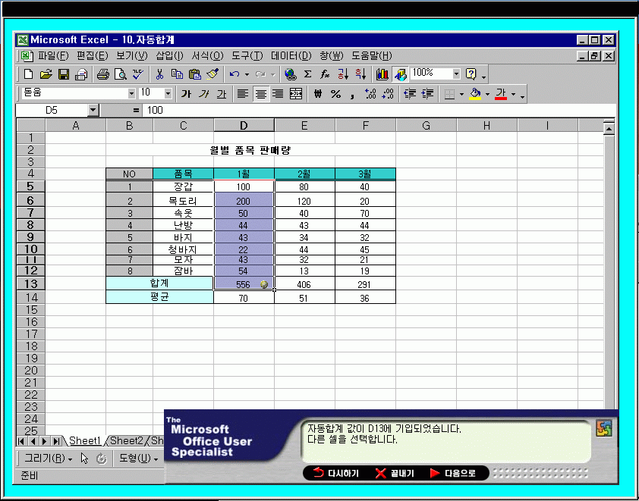
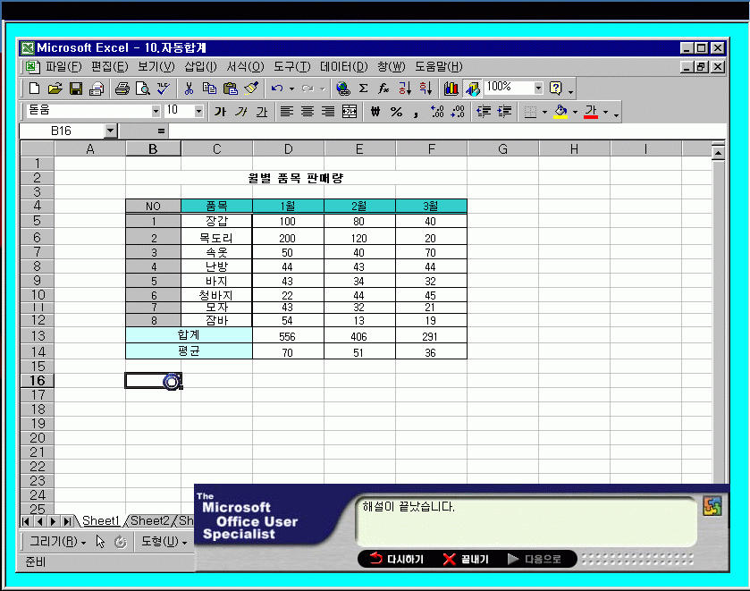
MOUS 모의 테스트

Slide 48
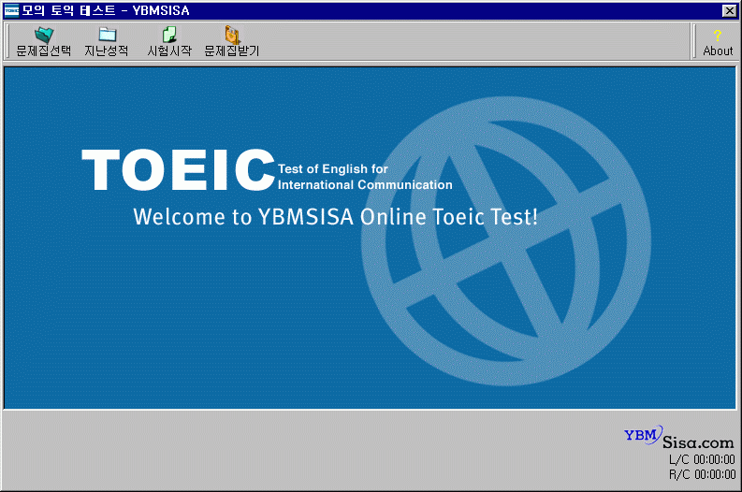
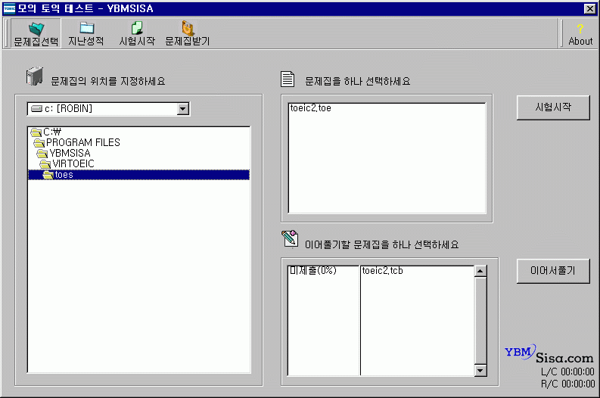
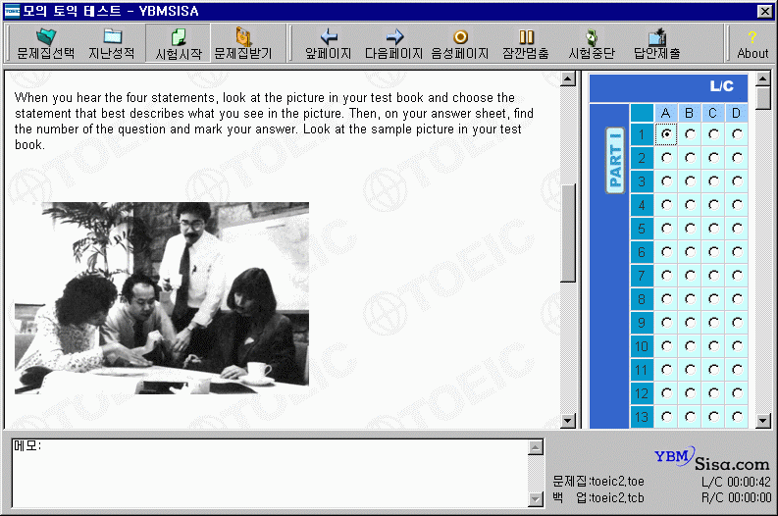
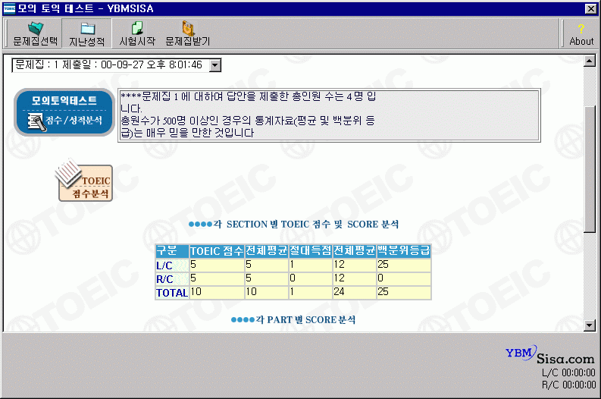
TOEIC 모의 테스트

Slide 49
컨텐츠 관리
각종 XML 도구

Slide 50
XMLization 솔루션
㈜아이티캠프의 XML 컨텐츠 통합 관리 시스템
XML
원시
데이터
정보
컴포넌트
새로운 정보
모델링
재구성
저장, 관리

Slide 51
솔루션 개요: 배경
인터넷 사업 성숙
XML 등장
XML 시장 태동
(MS, Oracle, IBM 등)
XML 관련 응용 등장
(CMS,EDI, B2B 등)
열악한 국내 XML 시장
기반 기술인
컨텐츠 관리 시스템 요구

Slide 52

ITcamp XML Tool Box
DTD
XML 컨텐츠 통합 관리 시스템
DTD &
Schema
생성기
XML 컨텐츠
생성
컨텐츠추출
컨텐츠생성
컨텐츠관리
문서생성
XML
Repository

Slide 53
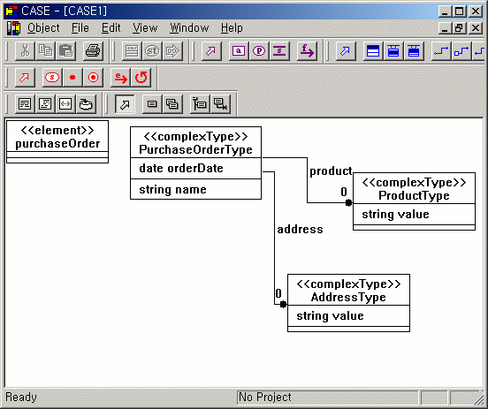
XML DTD & Schema Designer
DTD
원시 데이터
⇒ XML
DTD &
Schema
생성기
XML 컨텐츠
생성
컨텐츠추출
컨텐츠생성
컨텐츠관리
문서생성
XML
Repository
GUI 기반 사용자 인터페이스
XML DTD & 스키마 모델링 도구
UML 기반의 개념적 모델링
다양한 변환기 지원(HTML2XML 등)
다양한 저장소 지원

Slide 54
XML 컨텐츠 생성
DTD
DTD &
Schema
생성기
XML 컨텐츠
생성
컨텐츠추출
컨텐츠생성
컨텐츠관리
문서생성
XML
Repository
DTD와 Schema를 바탕으로 실제 XML 문서를 생성
XML 문서를 작성할 수 있는 도구 등이 필요
HTML2XML Wrapper

Slide 55
XML 컨텐츠 관리
DTD
DTD &
Schema
생성기
XML 컨텐츠
생성
컨텐츠추출
컨텐츠생성
컨텐츠관리
문서생성
XML 문서들을 정보 컨설팅 과정에서 작성된 모델에 맞추어
XML 저장소에 체계적으로 저장
컨텐츠 모델링을 위한 GUI 도구 등이 필요
XDOM, GUI for XML Query
XML
Repository

Slide 56
문서 생성
DTD
DTD &
Schema
생성기
XML 컨텐츠
생성
컨텐츠추출
컨텐츠생성
컨텐츠관리
문서생성
XML
Repository
저장된 정보 컴포넌트들을 재구성하여 새로운 문서를 생성
GUI 출판(publish) 도구 등이 필요
XML Restructurer
XML Based SDI System

Slide 57
ITcamp XMLToolBox 응용분야
컨텐츠 관리 시스템
효율적 문서 관리,저장
다양한 퍼블리싱
EDI 및 B2B
정보 교환 수단 제공
XML
XML 웹 사이트
다양한 형식의 컨텐츠 제공
체계적 사이트 관리
Mobile 솔루션
WML, HTML2XML
m-Commerce

Slide 58
Selected SCI Publications(1)
  Sangwon Park, Hyoung-Joo Kim, “SigDAQ: An Enhanced XML Query Optimization Technique,” accepted for publication in Journal of Systems and Software, 2001
  Tae-Sun Chung and Hyoung-Joo Kim, "Extracting Indexing Information from XML DTDs", accepted for publication in the Journal of Information Processing Letters, 2001
  Dong-Joo Park , Shin Heu, and Hyoung-Joo Kim."The RS-tree: An Efficient Data Structure for Distance Browsing Queries." accepted for publication in the Journal of Information Processing Letters, 2001
  Dong-Joo Park and Hyoung-Joo Kim, “Prefetch Policies for Large Objects in a Web-Enabled GIS Application”, Data & Knowledge Engineering, Vol. 37, No.1, pp. 65-84, Apr. 2001
  Eun-Sun Cho and Hyoung-Joo Kim, “Class-Separation Mechanism For Integrating OODBMSs and General-Purpose OOPLs,” accepted for publication in the Object Oriented Systems, 2000
  Dong-Joo Park and Hyoung-Joo Kim, “An Enhanced Technique for k-Nearest Neighbor Queries with Non-spatial Selection Predicates”, accepted for publication in the Multimedia Tools and Application, 2000

Slide 59
Selected SCI Publications(2)
  Dong-Ho Lee, Hyoung-Joo Kim, “SPY-TEC: An Efficient Indexing Method for Similarity Search in High-Dimensional Data Spaces”, Data and Knowledge Engineering, 34(1):77-97, 2000
  Eun-Sun Cho and Hyoung-Joo Kim, “LOD* : An ODMG Based C++ Database Programming Language with Class-Separation Support”, Information and Software Technology, Vol.42, No.5, 2000
  Jung-Ho Ahn and Hyoung-Joo Kim, "The Soprano Extensible Object Storage System" , accepted for publication in the Journal of Data Management, 2000
  Dong-Ho Lee, Hyoung-Joo Kim, “A Fast Content-based Indexing and Retrieval Technique by the Shape Information in Large Image Database”, Journal of Systems and Software, Vol. 52, No. 2, pp.65-182, Mar. 2001
  Ha-Joo Song, Jung-Ho Ahn, and Hyoung-Joo Kim, “Using Genetic Algorithms to Work Out Index Configurations for The Class-hierarchy Indexing in Object Databases”, accepted for publication in the Information and Software Technology, 2000

Slide 60
Selected SCI Publications(3)
  Sang-Won Lee, Hyoung-Joo Kim, “Rich Base Schema(RiBS) : A Unified Framework for OODB Schema Version” , Journal of Database Management, Jan. - Mar., pp. 33-41, 2000
  Jung-Ho Ahn, Ha-Joo Song and Hyoung-Joo Kim, “Index Set: A Practical Indexing Scheme for Object Database Systems”, Data & Knowledge Engineering, 33(3):199-217, 2000
  Sang-Won Lee, Hyoung-Joo Kim, “Object Versioning in an ODMG-compliant Object Databases System”, Software Practice and Experience, Vol 29(5), April, 1999
  Kang-Woo Lee and Hyoung-Joo Kim, “An Eager and Pessimistic Space Reservation Method for Tables Frequently Accessed by Concurrent Transactions”, IEICE Transactions on Information and Systems, Special Issue on New Generation Database Technologies, E82-D(1) , 1999
  Jung-Ho Ahn and Hyoung-Joo Kim, “Dynamic SEOF: An Adaptable Object Prefetch Policy for Object-Oriented Database Systems”, Object Oriented Systems, Vol. 6, 1999

Slide 61
Selected SCI Publications(4)
  Jung-Ho Ahn, Sang-Won Lee, Ha-Joo Song and Hyoung-Joo Kim, “A survey of architectural features of contemporary objects storage systems”, Journal of Systems Architecture, 45(5):363-386,September, 1998
  Sang-Won Lee and Hyoung-Joo Kim, “A Model of Schema Versions for Object-Oriented Databases based on the concept of Rich Base Schema”, Information and Software Technology 40(3):157-173, 1998
  Hyeokman Kim, Sukho Lee, Hyoung-Joo Kim, “A cost model for sort-domain traversal strategy in object-oriented databases”, Journal of Systems Architecture 43, 1997
  Hyeokman Kim, Sukho Lee, Hyoung-Joo Kim, “Distributed query optimization using two-step pruning”, Information and Software Technology 39, 1997
  Cheong Youn, Hyoung-Joo Kim, Lawrence J. Henschen, Jiawei Han “Classification and Compilation of Linear Recursive Formulas in Deductive Databases”, IEEE Trans. on Knowledge and Data Engineering, 4(1), 1992
  H.J. Kim, I.Y. Song, “Design and Implementation of a Three-Step Intentional Query Processing Scheme”, Journal of Database Administration, 2(2):23-35, Spring 1991

